Slide 1
BioRuby入門 ― はじめてのプログラム言語
Naohisa Goto / 後藤直久
Genome Information Research Center, Research Institute for Microbial Diseases, Osaka Univ.
大阪大学微生物病研究所附属遺伝情報実験センター
Email: ngoto@gen-info.osaka-u.ac.jp
twitter: @ngotogenome

Slide 2
Who am I? / 自己紹介
Name: Naohisa Goto
名前: 後藤 直久
所属: 大阪大学微生物病研究所附属遺伝情報実験センターゲノム情報解析分野
職位: 助教
Twitter: @ngotogenome
Email: ngoto@gen-info.osaka-u.ac.jp

Slide 3
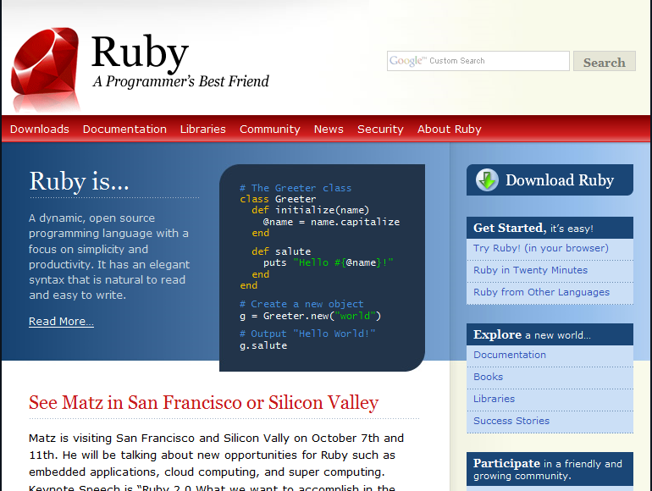
Ruby とは？
コンピュータ用の「言語」のひとつ
オブジェクト指向スクリプト言語
日本発、世界に広まったソフトウェア
作者： まつもとゆきひろ氏
1995年に最初のバージョン
世界中で利用されている
国際的開発体制
フリーソフトウェア
配布・利用・改変が自由
http://www.ruby-lang.org/
(WikiPedia: Yukihiro_Matsumoto.JPG)

Slide 4
プログラミング言語
BASIC
C
C++
C#
COBOL
D
Fortran
Haskell
Java
JavaScript
Lisp
ML
Pascal
Perl
PHP
PL/I
Prolog
Python
R
Ruby
Smalltalk
…

Slide 5
なぜRuby?
シンプル
わかりやすく、生産性も高い
洗練された文法
読みやすく書きやすい
書籍や各種情報が多い
特に日本語の本やウェブサイトは多い
各地でボランティアベースの勉強会が開催
目的に応じた既存のライブラリやツールを使える
Ruby on Rails （動的ウェブサイト構築用）, …
BioRuby
最先端のインターネット企業も使用
Twitter, …

Slide 6
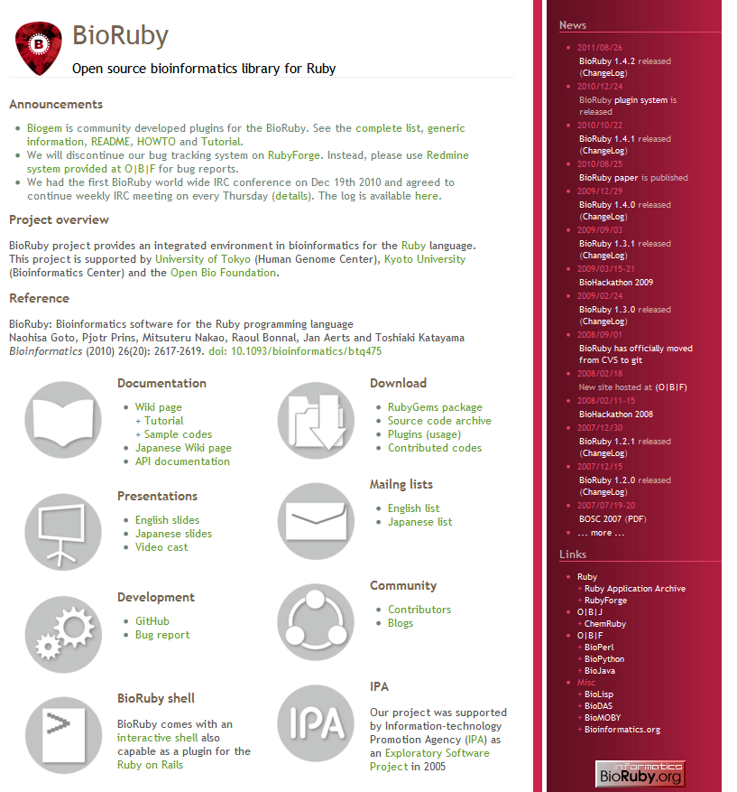
BioRubyとは？
Rubyで書かれた生物情報科学（バイオインフォマティクス）用ライブラリとツール集
ライブラリ＝ソフトウェアの「部品」を集めたもの
フリーソフトウェア
配布、利用、改変が自由
最新バージョン 1.4.3
2012年8月22日リリース
http://bioruby.org/

Slide 7
BioRubyの機能
基本データ構造
Formats
Tools
配列 (Bio::Sequence)
フィーチャー (Bio::Features)
位置・範囲 (Bio::Locations)
パスウェイ (Bio::Pathway)
文献データ (Bio::Reference)
系統樹 (Bio::Tree)
GenBank
EMBL
UniProt
KEGG
PDB
MEDLINE
REBASE
FASTA
FASTQ
GFF
ABIF
SCF
GCG
MSF
Lasergene
GO
Newick
PhyloXML
NEXUS
BLAST
FASTA
EMBOSS
HMMER
InterProScan
GeneScan
BLAT
Sim4
MEME
Clustal W
MUSCLE
MAFFT
T-Coffee
ProbCons
PHYLIP
PAML
Analysis
Design SiRNA
Restriction enzyme
Web Service
Utility
I/O
Bio::FlatFile
BioFetch
BioSQL
FlatFile indexing
DAS
DDBJ
KEGG API
NCBI
EBI
TogoWS
PSORT
TargetP
PTS1
SOSUI
TMHMM
Molecular weight
Codon table
Convert sequence format
Color Scheme
Contingency Table
Notes:
Compared to other projects, BioRuby covers broad range of bioinformatics databases and tools equivalent to others.

Slide 8
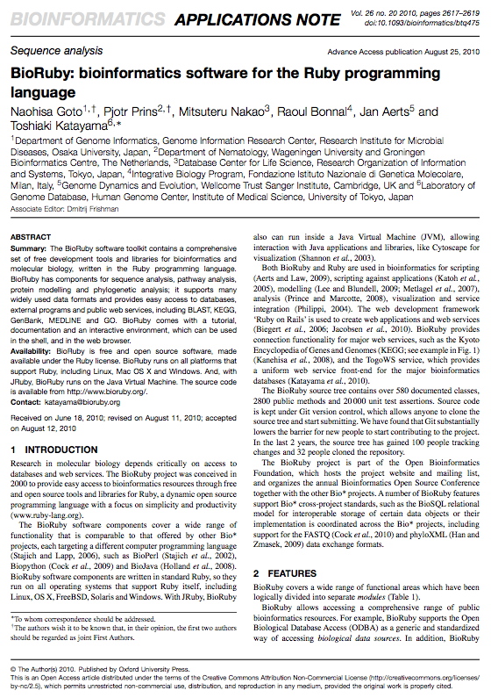
BioRuby略歴
2000/11 BioRubyプロジェクト開始
2001/06 最初のバージョン (BioRuby 0.1)
2001/10 BioRuby 0.3
:
2005/06-2006/03
IPA未踏プロジェクトに採択
2006/02 BioRuby 1.0.0
:
2010/08 Bioinformatics誌に論文掲載
:
2012/08 BioRuby 1.4.3
Goto, N., Prins, P., Nakao, M., Bonnal, R., Aerts, J. and Katayama, T. (2010) BioRuby: Bioinformatics software for the Ruby programming language. Bioinformatics, 26(20), 2617-2619.
Notes:
Now, bioruby is in 10th anniversary. Here, brief history of BioRuby is shown. In November 2000, bioruby project was started.
In June 2001, the first version was released. In 2005, we were funded by IPA Exploratory Software Project, also called MITO project.
And, in 2010, in August, the BioRuby paper was published. The latest version 1.4.1 was released in October.

Slide 9
BioRubyの規模
最新バージョン: BioRuby 1.4.3 (2012/8/22)
ファイル数
Library: 230 files
Tests: 120 files
Sample codes: 70 files
行数（コメント・空行除く）
Library: 35,000 lines
Tests: 22,000 lines
機能単位（クラス/モジュール, メソッド）数
580 classes/modules
2800 methods

Slide 10
BioRuby開発者コミュニティ
現在の主要開発者
Toshiaki Katayama (leader) (DBCLS)
Naohisa Goto (release manager) (RIMD, Osaka Univ.)
Pjotr Prins (Wageningen University, Netherlands)
Raoul Bonnal (INGM, Italy)
Jan Aerts
Mitsuteru Nakao
Francesco Strozzi
これまでに合計30人以上がBioRubyに寄与
開発サイト: http://github.com/bioruby/bioruby

Slide 11
「ハッカソン」による開発の促進
“Hackathon”
an event when programmers meet to do collaborative computer programming (from WikiPedia)
formed from the intellectual slang “hack” and “marathon”
2002/02 BioHackathon (Arizona and Cape town) (Katayama)
2003/02 BioHackathon (Singapore) (Katayama)
2006/12 Phyloinformatics Hackathon (Durham) (Katayama, Goto)
2008/02 DBCLS BioHackathon2008 (Tokyo)
2009/03 DBCLS BioHackathon2009 (Tokyo, Okinawa)
2010/02 DBCLS BioHackathon2010 (Tokyo)
2010/10 DBCLS BH10.10 (Shizuoka)
2011/08 NBDC / DBCLS BioHackathon2011 (Kyoto)
2012/09 NBDC / DBCLS BioHackathon2012 (Toyama)

Slide 12
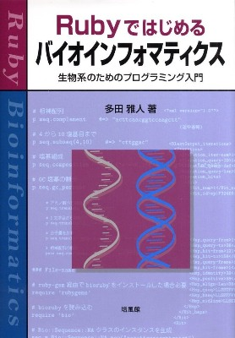
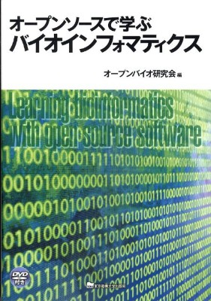
参考書籍
多田雅人著「Rubyではじめるバイオインフォマティクス」
培風館（2009） 3,255円
オープンバイオ研究会編「オープンソースで学ぶバイオインフォマティクス」
東京電機大学出版局（2008） 4,095円

Slide 14
Rubyのインストール
Windows
http://rubyinstaller.org/ から最新版をダウンロードしてインストール
2012/8現在の最新版はRuby 1.9.3-p194
Mac OS X （Leopard以降）
必ずXcodeをインストールすること
Rubyはいちおう最初からインストール済み
ただしバージョンが古かったり微妙に不具合があったりする
可能なら、Homebrew, MacPorts, fink などを用いて最新版を入れるのが推奨

Slide 15
BioRubyのインストール
Windows （先ほどの Ruby 1.9.3-p194の場合）
インターネットに接続する
「スタート」→「すべてのプログラム」→「Ruby 1.9.3-p194」→「Start Command Prompt with Ruby」をクリック
「gem install bio」と入力してEnter
しばらく待つ（添付のドキュメントの整形に時間がかる）
新しめのRubyがインストールされているMac
インターネットに接続する
「アプリケーション」→「ユーティリティ」にある「ターミナル」（Terminal.app）を起動
「sudo gem install bio」と入力してEnter
しばらく待つ

Slide 16
BioRubyのインストール
古いRubyの入っているMacの場合
http://rubygems.org/downloads/bio-1.4.3.gem または http://bioruby.org/archive/gems/bio-1.4.3.gem をデスクトップにダウンロード
「アプリケーション」→「ユーティリティ」にある「ターミナル」（Terminal.app）を起動
「cd Desktop」と入力
「sudo gem install bio-1.4.3.gem」と入力

Slide 17
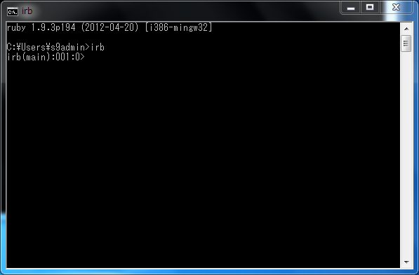
Rubyのインタラクティブ環境の起動
Windows （先ほどの Ruby 1.9.3-p194の場合）
「スタート」→「すべてのプログラム」→「Ruby 1.9.3-p194」→「Start Command Prompt with Ruby」をクリック
（右クリックして「コピー」し、デスクトップ上で「貼り付け」してアイコンをデスクトップに作っておくと便利）
（日本語が化ける場合は、ウインドウ左上のアイコンを右クリックして「プロパティ」をクリック、「フォント」を表示、必要なら好みのサイズに変更して「OK」を押す）
「irb」と入力してEnter

Slide 18
Rubyのインタラクティブ環境の起動
Macの場合
「アプリケーション」→「ユーティリティ」にある「ターミナル」（Terminal.app）を起動
ドックに入れておくと後で便利です
起動済みの場合はメニューの「シェル」→「新規ウインドウ」→「Basic」で新規ウインドウを開く（または、既存のウインドウを使い回してもよい）
「irb」と入力しEnter

Slide 19
Rubyのインタラクティブ環境「irb」
Ruby言語を対話的に使う環境
入力したら計算結果がすぐに出てくる
計算時間は計算内容次第で長くなることもあります
まずは電卓代わりに使ってみる
「1+2 * 3」と入力してEnter
答: 7
括弧も使える
((1+2) * (3+4) + 5) * 6
答: 156

Slide 20
割り算の注意点
例: 10 / 3 は？
整数同士の割り算は答えを整数に丸めて返す
小数になってもいい場合は、10.0 / 3 または 10 / 3.0 または 10.quo(3)とする

Slide 21
変数
名前を付けて数字その他を一時的に記憶
アルファベット小文字から始まり、アルファベット・数字または_（アンダーバー）を名前に使える
「変数名 = 値」で変数に値をセット（代入）
a = 1
b = 2
c = a + b
aaa = c * 3

Slide 22
変数
後から値を変更できる
値をセットしていない変数を読もうとすると
エラーが出る
a = 1
a = 2
a = a * 3
a = xxx

Slide 23
文字列
" （ダブルクオート）または ' （シングルクオート）で囲った中身が文字列
" と ' では特殊文字の取り扱いが異なる
a = "this is a string"
b = 'testtest'
a = a + b * 2

Slide 24
文字列の一部を切り出す
文字列[開始位置..終了位置]
文字列[開始位置, 文字数]
先頭文字はゼロ文字目
a = "atgccgta"
a[0..2]
a[2,4]

Slide 25
（数学・情報科学の）配列（Array）
複数の値をひとまとめにして扱う
配列[位置] で特定位置の値をゲット/セット
先頭の位置はゼロ
文字列と同様に複数を同時に取ってくることもできる
配列[位置..位置]
配列[位置, 個数]
a = [ 3, 4, 5 ]
b = [ 1, 2 ]
c = a + b
c[2]
c[2] = 9

Slide 26
画面表示
print 表示
puts 表示した後、改行
p オブジェクトの外見を表示
a = "this is test"
b = 1
print a
print a, b
puts a
puts a, b
p a

Slide 28
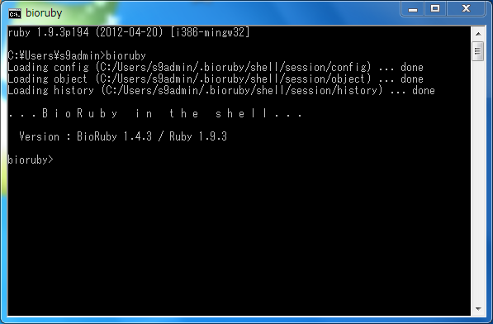
Bioruby Shell の起動
Windows
「スタート」→「すべてのプログラム」→「Ruby 1.9.3-p194」→「Start Command Prompt with Ruby」をクリック
「bioruby」と入力してEnter
Mac
Terminalの新規ウインドウで「bioruby」と入力してEnter

Slide 29
Bioruby Shell
基本はirbと同じ対話的Ruby環境
バイオインフォ用のコマンドが追加されている
終了時に入力の履歴や変数を保存し、次回起動時に復元してくれる
複数同時起動した場合は最後に保存したもののみ有効
応用として、biorubyコマンドにオプションを付けてプロジェクト名を付けることで複数同時起動も可能

Slide 30
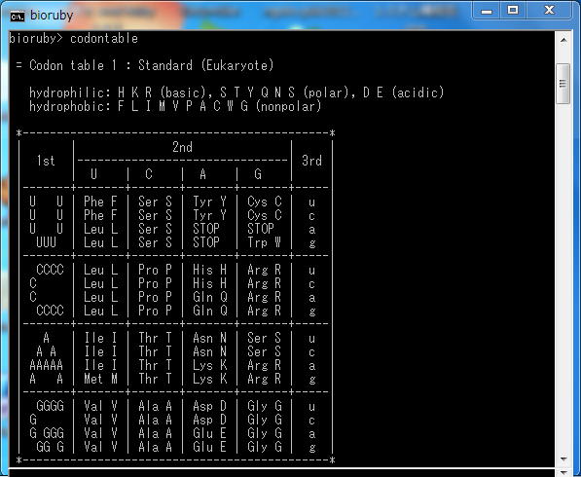
BioRuby Shell の便利コマンド
codontable

Slide 31
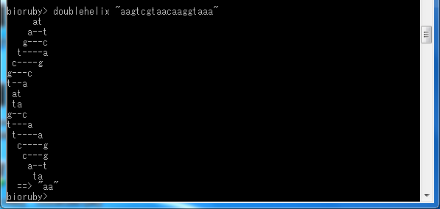
BioRuby Shellの面白いコマンド
doublehelix
DNA塩基配列を二重螺旋っぽく表示

Slide 32
BioRuby Shellの面白いコマンド
DNA music のMIDIファイルを作成
# 配列データ
s = Bio::Sequence::NA.new("atgccc")
# DNA music
midifile("test.mid", s)

Slide 34
BioRuby基礎：塩基配列
# 作成
s = Bio::Sequence::NA.new("atgccc")
# 長さ
puts s.length
# 分子量
puts s.molecular_weight
# 塩基組成
puts s.composition
# 相補鎖の配列
puts s.complement
# 逆順（生物学的にはあまり意味がない？）
puts s.reverse
# アミノ酸への翻訳
puts s.translate

Slide 35
BioRuby基礎：アミノ酸配列
# 作成
a = Bio::Sequence::AA.new("DTPGHVDF")
# 分子量
puts a.molecular_weight
# アミノ酸組成
puts a.composition
# 3文字コード
puts a.codes
他はBioRubyに添付の文書やサンプルコードを参照
Windowsの場合、C:\Ruby193\lib\ruby\gems\1.9.1\gems\bio-1.4.3 の中に doc や sample というフォルダがある

Slide 36
ファイルの読み込み
Bio::FlatFile.open("ファイル名") do |ff|
f.each do |e|
# 配列エントリの「定義」
puts e.definition
# 塩基配列を表示
puts e.naseq
end
end
ファイルフォーマットは自動判別
手動で指定する方法もあるが略
判別に失敗する場合はたいがい未対応フォーマット

Slide 38
irb / BioRuby Shell の終了方法
「exit」 と入力してEnter
コマンドラインのウインドウは残る
他のコマンドライン操作ができる
必要無くなったら×を押して閉じる
（この講習中は閉じずに置いておくと何かと便利です）

Slide 39
Rubyスクリプトの実行
コマンドラインを準備
Windows
「スタート」→「すべてのプログラム」→「Ruby 1.9.3-p194」→「Start Command Prompt with Ruby」をクリック（または既存のものを流用）
Mac
Terminalの新規ウインドウを作成（または既存のものを流用
スクリプトやデータのファイルを適切な場所に準備
cdコマンドでデータを置いた場所に移動
「ruby ファイル名.rb」と入力

Slide 40
テキストエディタ
Rubyスクリプトはテキストエディタで入力
Windows
メモ帳（何も無い場合の緊急用）
サクラエディタ、TeraPad, xyzzy などのフリーソフトの利用を推奨（秀丸などの商品でも構わない）
Mac
テキストエディタ（何も無い場合の緊急用）
保存の際の形式の指定が少々ややこしい
mi (http://www.mimikaki.net/), CotEditor などのフリーソフトの利用を推奨
Microsoft Word は使用しないこと！

Slide 41
ファイル入力→処理→ファイル書き出し
例：DNA→アミノ酸への翻訳
上記をテキストエディタで入力
ファイル名 translate.rb として保存
ruby translate.rb 入力データファイル > 出力ファイル名
require "rubygems"
require "bio"
f = Bio::FlatFile.open(ARGF)
f.each do |entry|
dna = entry.naseq
aa = dna.translate
seq = Bio::Sequence.new(seq)
print seq.output_fasta(e.definition)
end

Slide 43
参考
Ruby
http://www.ruby-lang.org/
BioRuby
BioRuby付属の文書
doc/
特に Tutorial.rd.html と Tutorial.rd.ja.html
sample/
特に sample/demo_*.rb
テスト用データは test/data にあり
http://bioruby.org/

Slide 44
書籍
多田雅人著「Rubyではじめるバイオインフォマティクス」
培風館（2009） 3,255円
オープンバイオ研究会編「オープンソースで学ぶバイオインフォマティクス」
東京電機大学出版局（2008） 4,095円

